Slide 1

Medical Record
Notes:
Kính thưa hội đồng, tôi xin trình bày quy trình quản lý bệnh nhân và khám chữa bệnh trong hệ thống. Như chúng tôi đã đề cập ở phần trước, nhược điểm lớn nhất tại các cơ sở y tế chúng tôi đã khảo sát là hồ sơ bệnh nhân được lưu bằng giấy, dễ mất mát và khó kiểm soát. Vì vậy mục tiêu đầu tiên của chúng tôi là số hóa hồ sơ bệnh nhân. Qua quá trình nghiên cứu thực tế, chúng tôi đã đưa ra giải pháp quản lý hồ sơ bệnh nhân thông qua thực thể Medical Record – đại diện cho một đợt trị liệu của bệnh nhân.

Slide 2
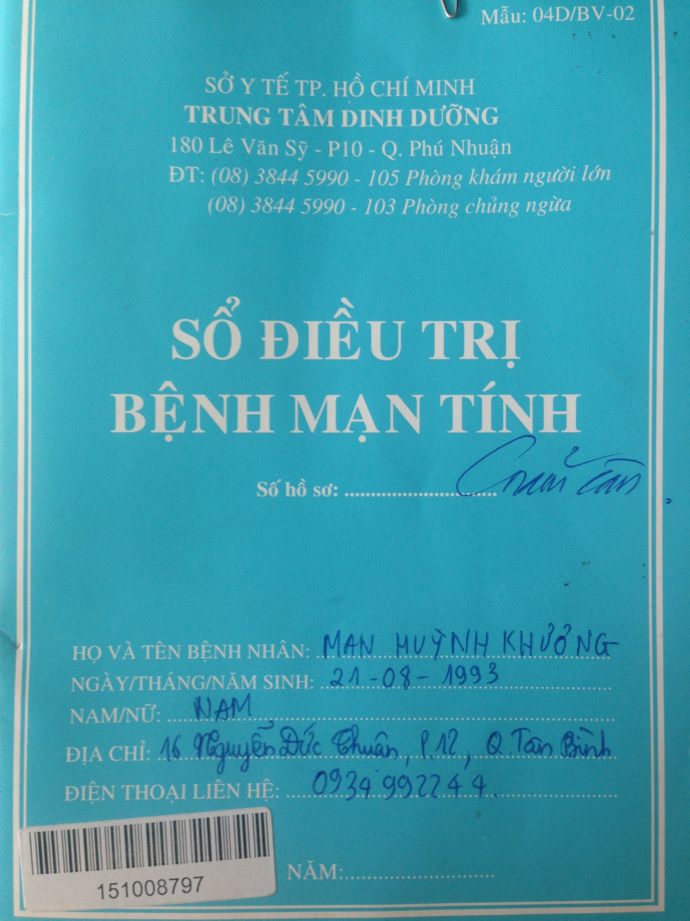
Medical Record
MedicalRecord
StartTime
EndTime
Status
Notes:
1 Medical Record sẽ có thông tin chính bao gồm ngày bắt đầu, kết thúc, trạng thái.

Slide 3
Medical Record
MedicalRecord
StartTime
EndTime
Status
1
1
1
1
1..*
0..1
Patient
Illness
Appointment
Barcode
Name
Description
AppointmentDate
Status
Notes:
Những thông tin liên quan đến 1 Medical Record bao gồm:
Thông tin bệnh nhân.
Thông tin bệnh được xác định.
Thông tin về các lần gặp mặt bác sĩ.

Slide 4
Medical Record
Awaiting to exam
(Chờ khám)
New medical record for registering first time

Slide 5
Medical Record
Awaiting to exam
(Chờ khám)
New medical record for registering first time
On Treating
(Đang chữa trị)
Medical record for patient that on treating progress

Slide 6
Medical Record
Awaiting to exam
(Chờ khám)
New medical record for registering first time
On Treating
(Đang chữa trị)
Medical record for patient that on treating progress
No illness
(Không có bệnh)
Patient is identified that no illness

Slide 7
Medical Record
Awaiting to exam
(Chờ khám)
New medical record for registering first time
On Treating
(Đang chữa trị)
Medical record for patient that on treating progress
No illness
(Không có bệnh)
Patient is identified that no illness
Finished
(Hết bệnh)
Patient is fine with illness.

Slide 8
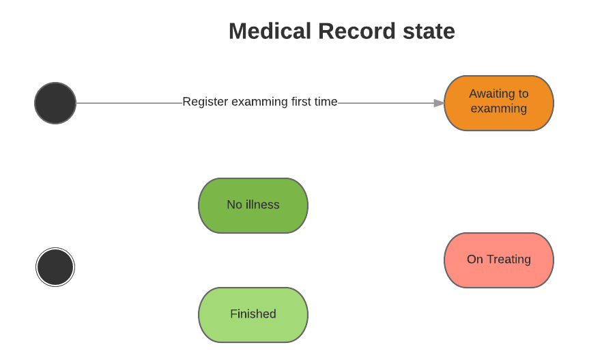
Medical Record
Notes:
Sau đây tôi xin trình bày về quy trình chuyển đổi trạng thái của 1 medical record. Ở đây tôi xin lưu ý rằng : Trong hệ thống của chúng tôi, 1 Medical Record đại diện cho hồ sơ của 1 đợt điều trị bệnh.
Lần đầu tiên khi bệnh nhân đi khám tại bệnh viện, sau khi thực hiện đăng kí khám, làm các bước xét nghiệm, khảo sát dinh dưỡng … 1 Medical record mới được tạo ra sẽ ở trạng thái “Awaiting to examming”.

Slide 9
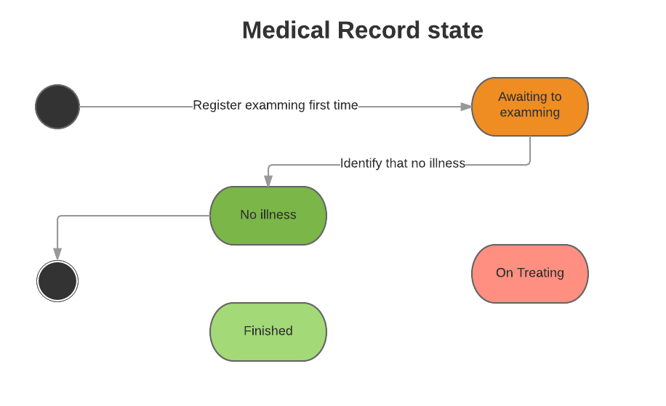
Medical Record
Notes:
Khi bác sĩ thực hiện thăm khám, nếu xác định bệnh nhân không mắc bệnh, thực thể Medical Record đó sẽ chuyển sang trạng thái No illness, kết thúc quy trình chuyển đổi trạng thái.

Slide 10
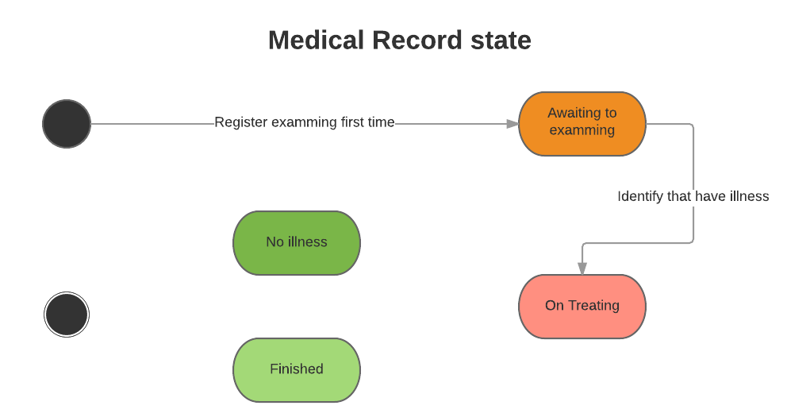
Medical Record
Notes:
Trường hợp ngược lại, khi bác sĩ xác định bệnh nhân có bệnh, thực thể Medical Record sẽ chuyển sang trạng thái “On Treating”. Từ đây bác sĩ sẽ liên tục đưa ra các hướng dẫn điều trị - trong hệ thống của chúng tôi được gọi là thực thể Treatment, để giúp bệnh nhân điều trị bệnh đúng cách.

Slide 11
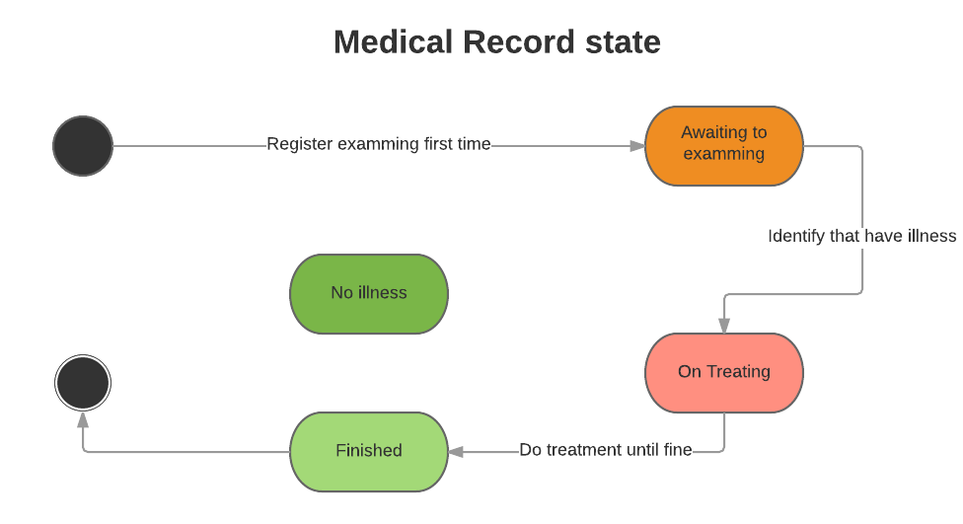
Medical Record
Notes:
Sau cùng, khi tái khám lần cuối bác sĩ xác định bệnh nhân đã hoàn toàn hết bệnh. Thực thể Medical Recordd chuyển sang trạng thái Fnished.

Slide 12
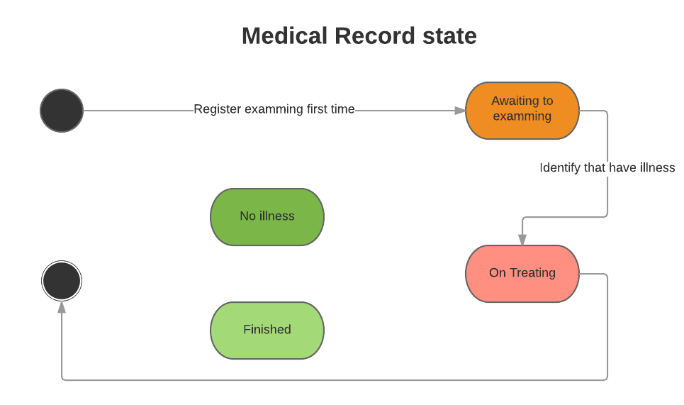
Medical Record
Notes:
Trường hợp bệnh nhân không tái khám lần cuối, hoặc dừng việc chữa trị giữa chừng, thực thể MedicalRecord sẽ kết thúc ở trạng thái On-Treating.

Slide 13
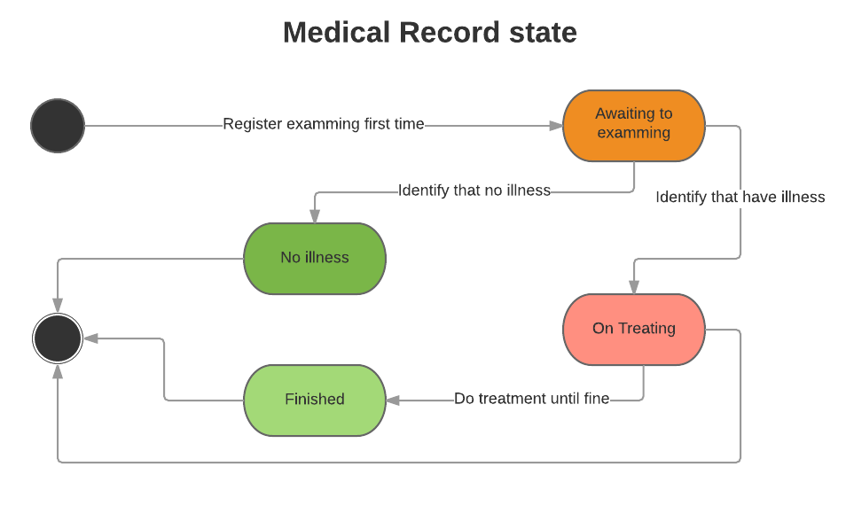
Medical Record
Notes:
Như vậy tôi đã thuyết minh xong quá trình chuyển đổi trạng thái của 1 thực thể Medical Record.

Slide 14


Demonstration
Demo 1: Nurse register examination for patient.
Quy
Notes:
.
Sau đây chúng tôi xin thực hiện demo tình huống giả định như sau: Bệnh nhân Quy đến bệnh viện đăng ký khám bệnh béo phì.
Tôi xin phép được chuyển sang giao diện đăng kí khám bệnh dành cho y tá sử dụng.
----
Tôi xin tiếp tục chuyển sang giao diện khảo sát khẩu phần ăn dành cho bác sĩ dinh dưỡng.
----
Sau khi khảo sát khẩu phần ăn, bệnh nhân sẽ được chờ tới lượt bác sĩ khám bệnh chi tiết.

Slide 15

Demonstration
Demo 2: Nutrition doctor make nutritional survey for patient.
Quy
Nutrition doctor
Notes:
.
Sau đây chúng tôi xin thực hiện demo tình huống giả định như sau: Bệnh nhân Quy đến bệnh viện đăng ký khám bệnh béo phì.
Tôi xin phép được chuyển sang giao diện đăng kí khám bệnh dành cho y tá sử dụng.
----
Tôi xin tiếp tục chuyển sang giao diện khảo sát khẩu phần ăn dành cho bác sĩ dinh dưỡng.
----
Sau khi khảo sát khẩu phần ăn, bệnh nhân sẽ được chờ tới lượt bác sĩ khám bệnh chi tiết.

Slide 16
Regimen
Notes:
Kính thưa hội đồng, Tại các cơ sở dịch vụ y tế thường có sẵn những phác đồ điều trị tiêu chuẩn cho từng loại bệnh, từ đó bác sĩ chỉ cần chuẩn đoán bệnh và thực hiện trị liệu theo phác đồ này.

Slide 17
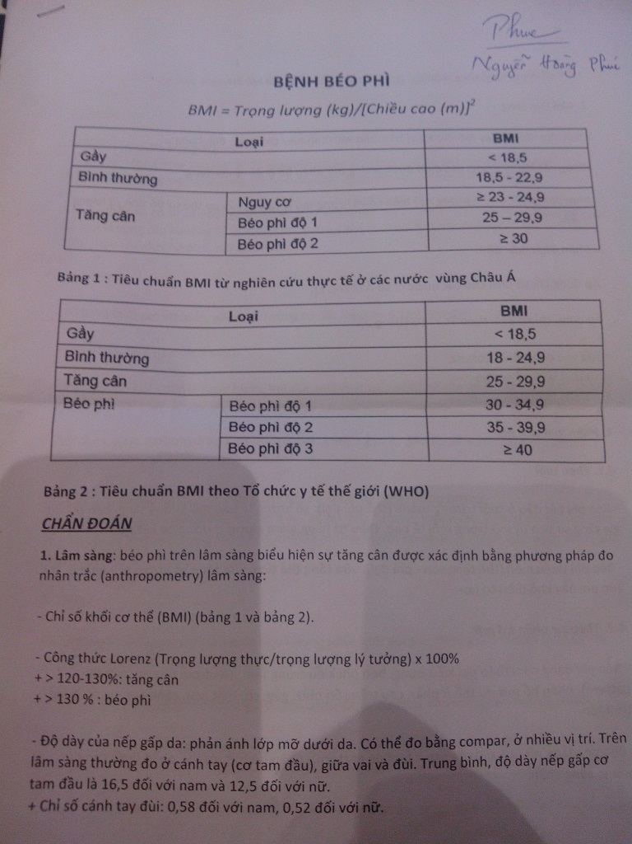
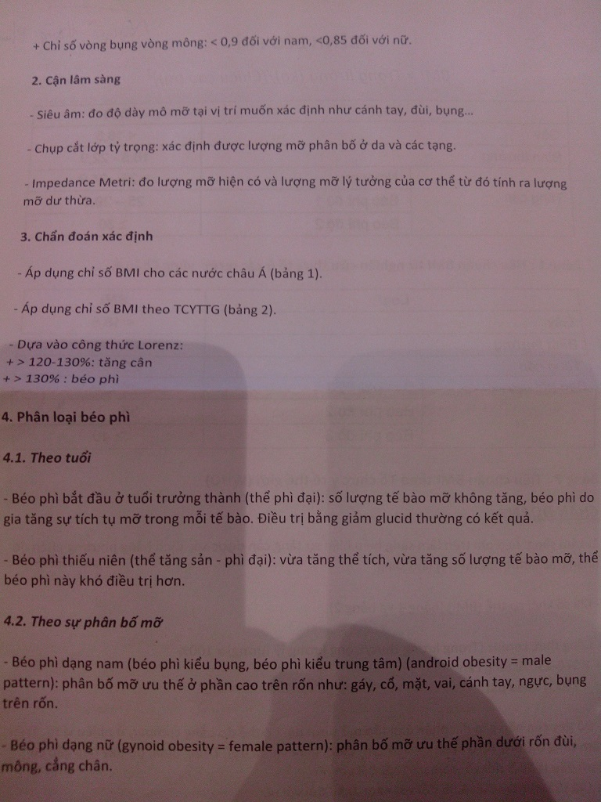
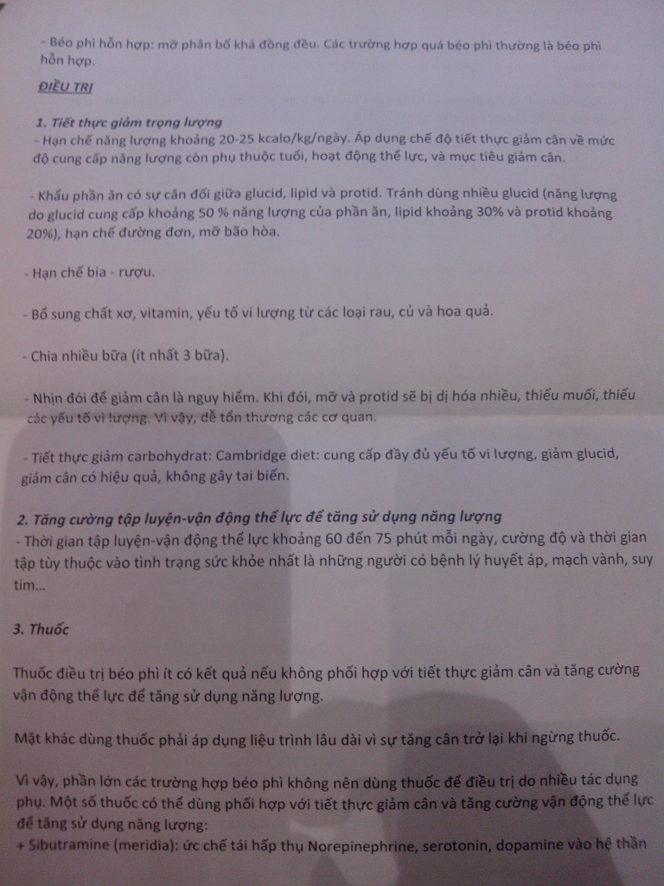
Regimen
Notes:
Đây là hình ảnh của một phác đồ điều trị bệnh béo phì cơ bản.
Các bác sĩ có thể dùng tài liệu này để thực hiện khám chữa bệnh cho bệnh nhân béo phi.
Tôi xin trình bày về cách chúng tôi lưu trữ và sử dụng các phác đồ điều trị bệnh thông qua thực thể Regimen.

Slide 18
Regimen
Illness
Name
Description
1
0..1
Regimen
Notes:
Trong hệ thống của chúng tôi, mỗi một bệnh sẽ có 0 hoặc 1 phác đồ điều trị tiêu chuẩn tương ứng, từ đó phát sinh thực thể Regimen. Ở đây tôi xin nói rõ phác đồ điều trị tiêu chuẩn là phác đồ đã được các giáo sư, bác sĩ nghiên cứu kỹ lưỡng trước khi đưa vào sử dụng rộng rãi ở nhiều nơi, không phải phác đồ điều trị do từng cá nhân tạo ra dựa theo kinh nghiệm. Trong hệ thống của chúng tôi nói riêng, về cơ bản có 1 người đóng vai trò bác sĩ trưởng khoa – Doctor Manager chịu trách nhiệm quản lý các phác đồ này.

Slide 19
Regimen
Illness
Name
Description
1
Phase
1..*
NumberOfDay
PhaseOrder
0..1
Regimen
Notes:
Qua khảo sát tại viện Dinh dưỡng TP. Hồ Chí Minh, Chúng tôi nhận thấy họ chia 1 phác đồ điều trị thành nhiều giai đoạn nhỏ. Từ mô hình này hệ thống chúng tôi hình thành nên thực thể Phase. Thực thể này sẽ có các thuộc tính như:
- Số ngày áp dụng. - Thứ tự áp dụng của giai đoạn.

Slide 20
Regimen
Food
Illness
0..*
Name
Description
Name
Description
0..*
1
Phase
Medicine
1..*
NumberOfDay
PhaseOrder
0..*
0..*
Name
Unit
0..1
Regimen
0..*
Practice
0..*
Name
1
Notes:
Mỗi giai đoạn như vậy sẽ có phác đồ chi tiết của việc sử dụng thuốc gì, ăn thức ăn nào, luyện tập như thế nào.
Vì vậy hệ thống của chúng tôi phát sinh thêm các thực thể Food, Medicine, Treatment. Đồng thời chúng tôi quyết định quan hệ giữa các thực thể này với thực thể Phase sẽ là nhiều – nhiều. Tôi xin lưu ý rằng, trong hệ thống này, các thực thể Food, Medicine, Treatment trên đây chỉ mô phỏng 1 phần nhỏ các đặc điểm của thuốc, thức ăn, và bài tập có trong thực tế điều trị. Hệ thống của chúng tôi chỉ hỗ trợ quản lý các thực thể này ở mức cơ bản.

Slide 21




Regimen Suggestion
HSTS System
Notes:
Dựa vào phân tích thực thể Regimen trên đây tôi xin trình bày cơ chế suggest cho bác sĩ ra đơn thuốc từ phác đồ tiêu chuẩn.

Slide 22
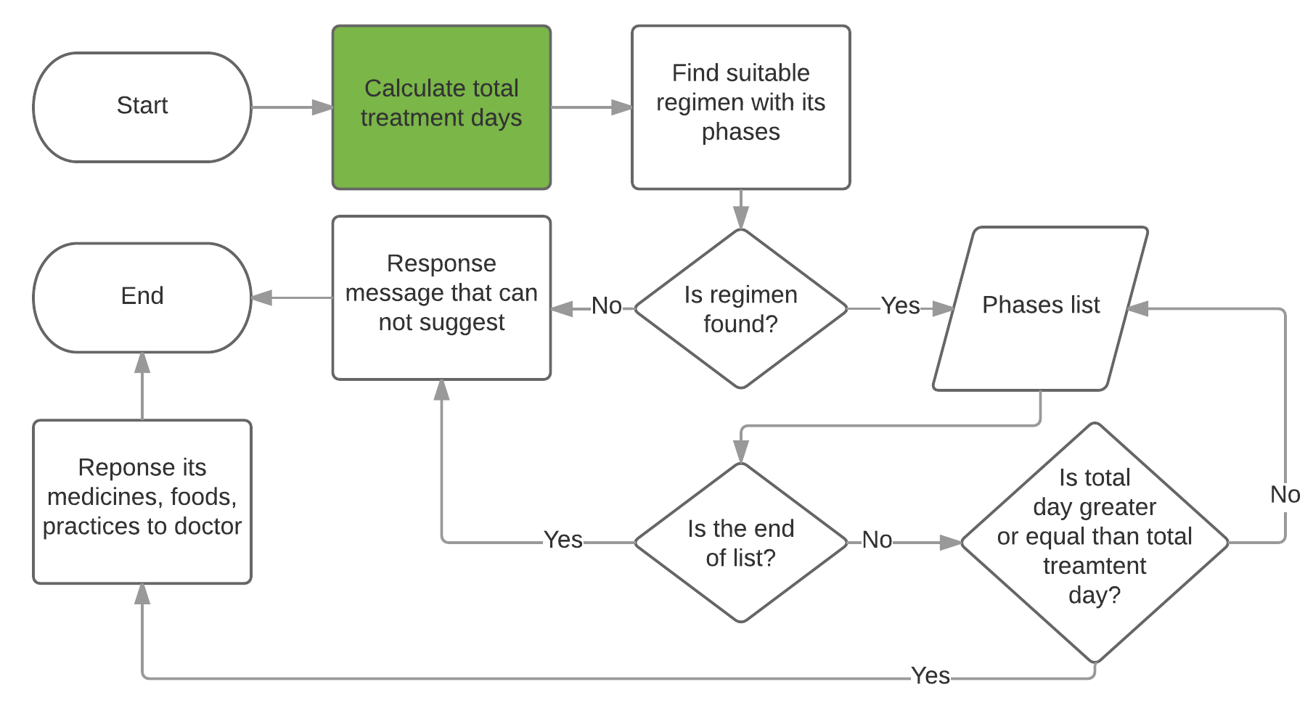
Regimen Suggestion
MedicalRecord
fromDate
toDate
status
Notes:
Đầu tiên, khi bác sĩ gửi yêu cầu suggest kèm thông tin về bệnh đã được xác định, hệ thống sẽ truy vấn database tính tổng số đã trị bệnh của bệnh nhân từ thực thể MedicalRecord.

Slide 23
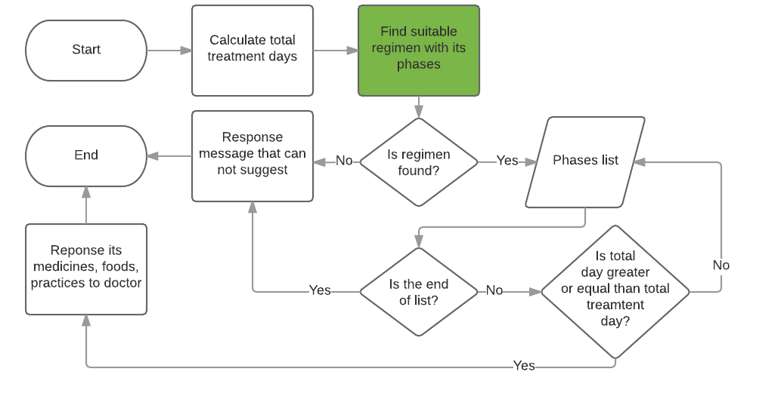
Regimen Suggestion
Notes:
Hệ thống tiếp tục truy vấn ìm kiếm phác đồ điều trị tương ứng với bệnh đó.

Slide 24
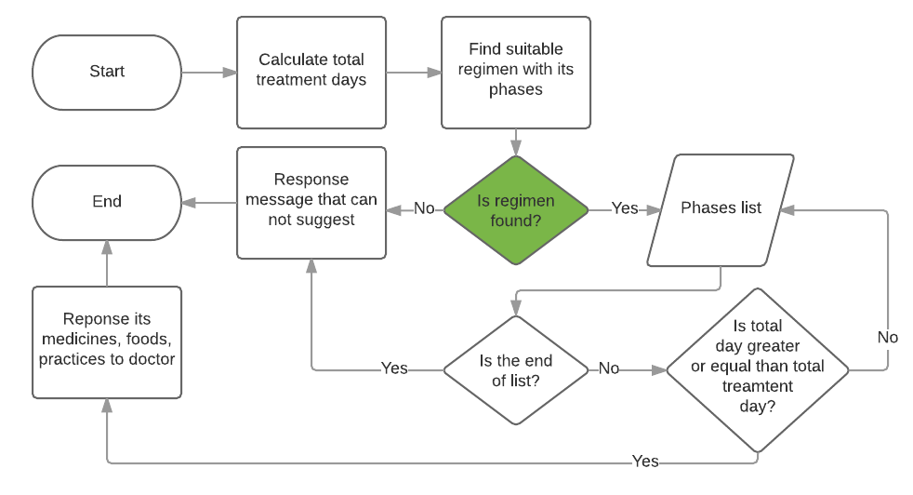
Regimen Suggestion
Notes:
Trong trường hợp tìm không thấy phác đồ của bệnh, hệ thống sẽ trả về thông báo không thể suggest.

Slide 25
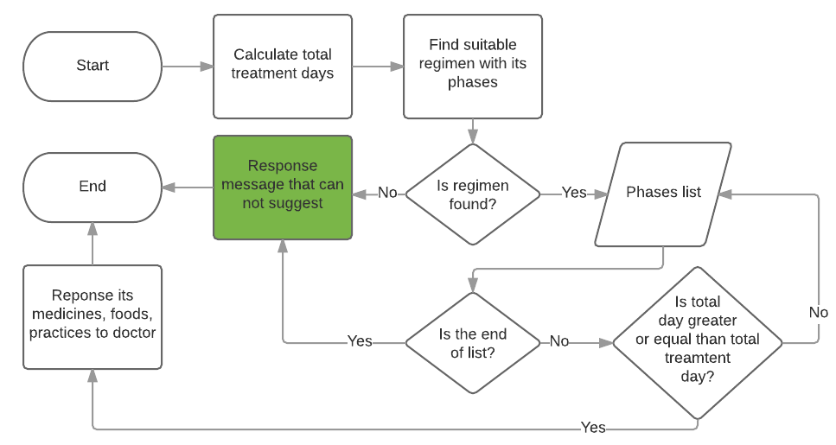

Regimen Suggestion
Not found message
Notes:
Trong trường hợp tìm không thấy phác đồ của bệnh, hệ thống sẽ trả về thông báo không thể suggest.

Slide 26
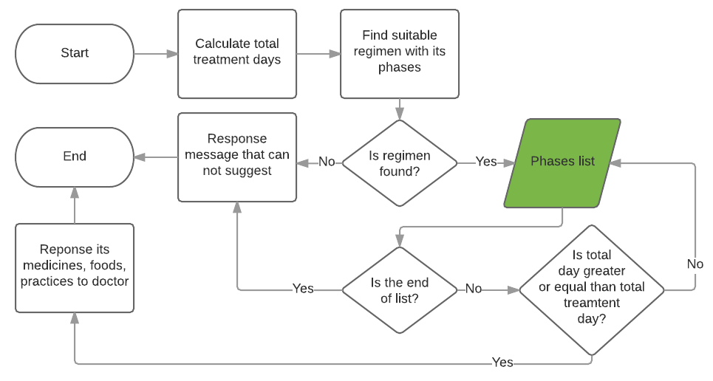
Regimen Suggestion

Slide 27
Regimen Suggestion
Phase
numberOfDay phaseOrder
Treating days = 30
Phase order | Number of day | Total day
1 | 15 | 15
2 | 20 | 45
3 | 15 | 60
4 | 15 | 75
Rule: Get phase has total day nearly equal or greater than treating date
Notes:
Ngược lại, hệ thống sẽ tiếp tục lấy số ngày đã trị bệnh so khớp với các trường numberOfday và phaseOrder để tìm ra phase thích hợp bằng cách lấy phase có tổng số ngày lớn hơn hoặc bằng gần nhất với số ngày trị bệnh.

Slide 28
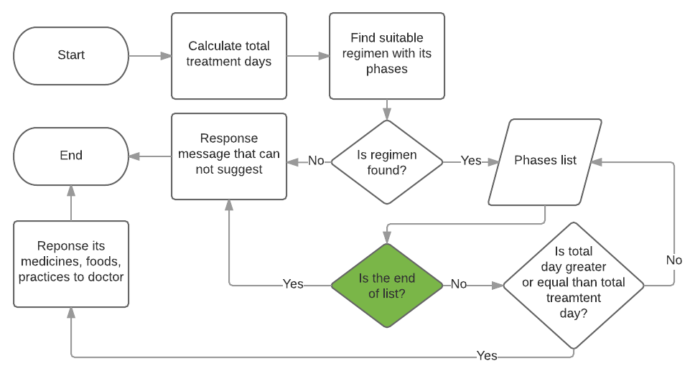
Regimen Suggestion
Notes:
Ngược lại, hệ thống sẽ tiếp tục lấy số ngày đã trị bệnh so khớp với các trường numberOfday và phaseOrder để tìm ra phase thích hợp bằng cách lấy phase có tổng số ngày lớn hơn hoặc bằng gần nhất với số ngày trị bệnh.

Slide 29
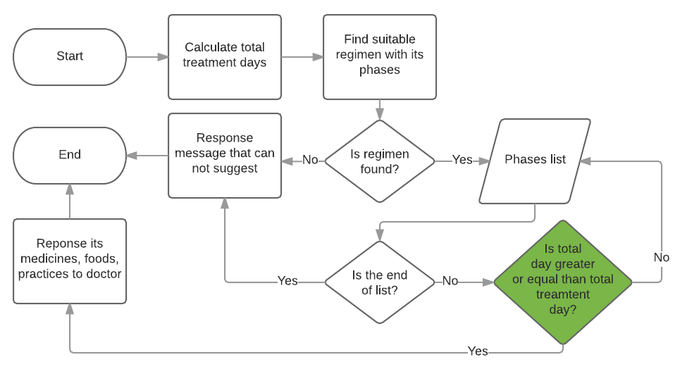
Regimen Suggestion
Notes:
Trong trường hợp tìm không thấy phác đồ của bệnh, hệ thống sẽ trả về thông báo không thể suggest.

Slide 30

Regimen Suggestion
Phase
numberOfDay phaseOrder
Treating days = 30
Phase order | Number of day | Total day
1 | 15 | 15
2 | 20 | 45
3 | 15 | 60
4 | 15 | 75
Rule: Get phase has total day nearly equal or greater than treating date

Slide 31
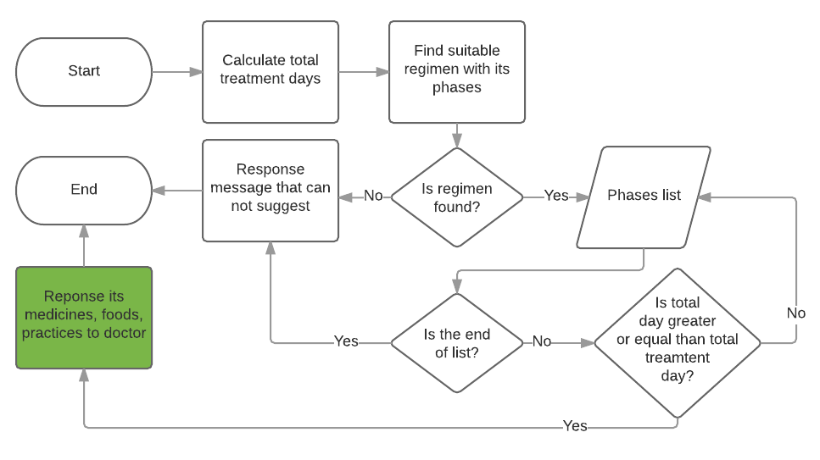
Regimen Suggestion
Notes:
Trong trường hợp tìm không thấy phác đồ của bệnh, hệ thống sẽ trả về thông báo không thể suggest.

Slide 32

Regimen Suggestion
HSTS System
Database
FAT-1
MedicalRecord
fromDate
toDate
Status
Illness= FAT-2
FAT-2
Notes:
Trong trường hợp hệ thống phát hiện yêu cầu suggest có bệnh khác với bệnh trong hồ sơ lưu trữ, ở đây là giá trị thuộc tính illness trong thực thể MedicalRecord.

Slide 33

Regimen Suggestion
FAT-1
FAT-2
HSTS System: “Patient is fine with FAT-2, but he/she get new sick with FAT-1”
Notes:
Hệ thống sẽ hiểu rằng, bệnh nhân đã hết mắc bệnh FAT-2, thay vào đó là bệnh FAT-1 và lấy danh sách suggest của phase đầu tiên trả về.

Slide 34
Regimen
FAT-1
Get 1st phase
FAT-2
HSTS System: “Patient is fine with FAT-2, but he/she get new sick with FAT-1”
Notes:
Hệ thống sẽ hiểu rằng, bệnh nhân đã hết mắc bệnh FAT-2, thay vào đó là bệnh FAT-1 và lấy danh sách thuốc, thức ăn, bài tập của giai đoạn đầu tiên trả về.

Slide 35
Demonstration
Demo 3: Doctor meet patient, make prescription with suggestion.
Quy
Doctor
Notes:
.
Sau đây chúng tôi xin thực hiện demo tình huống giả định như sau: Bệnh nhân Quy đến bệnh viện đăng ký khám bệnh béo phì.
Tôi xin phép được chuyển sang giao diện đăng kí khám bệnh dành cho y tá sử dụng.
----
Tôi xin tiếp tục chuyển sang giao diện khảo sát khẩu phần ăn dành cho bác sĩ dinh dưỡng.
----
Sau khi khảo sát khẩu phần ăn, bệnh nhân sẽ được chờ tới lượt bác sĩ khám bệnh chi tiết.

Slide 36
Appointment
Notes:
Kính thưa hội đồng, từ khảo sát chúng tôi thấy tầm quan trọng của việc đi tái khám, nhưng các cơ sở y tế chưa làm tốt việc này. Vì vậy, để giải quyết vấn đề này, chúng tôi đặt ra thực thể Appointment nhằm lưu trữ thông tin các ngày đi khám, và kế hoạch tái khám.

Slide 37
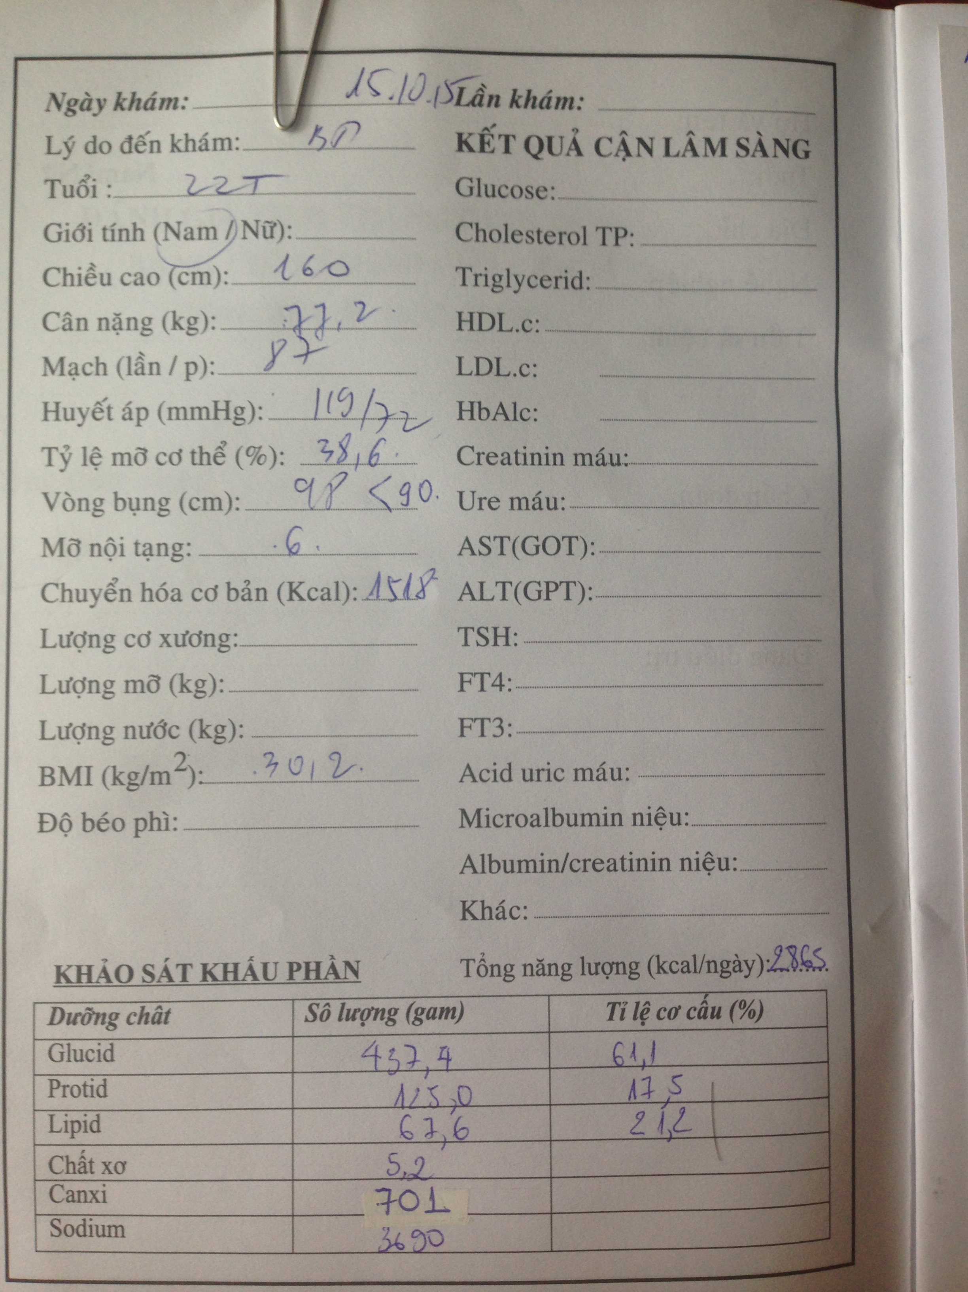
Appointment
Appointment
AppointmentDate
Status
Notes:
Từ nghiên cứu thực tế, chúng tôi đưa ra khái niệm Appointment – đại diện cho 1 lần gặp bác sĩ để khám bệnh.

Slide 38
Appointment
Appointment
AppointmentDate
Status
1...*
1
MedicalRecord
Notes:
Mỗi lần khám bệnh sẽ gắn với 1 đợt điều trị bệnh duy nhất.
Nên trong hệ thống của chúng tôi, quan hệ giữa thực thể MedicalRecord và Appointment sẽ là 1- nhiều.

Slide 39
Appointment
Appointment
AppointmentDate
Status
1
1
1
0..1
0..1
0..1
PreventionCheck
FoodIngredient
Treatment
Height
Weight
Bloodpressure
…
VitaminB
VitaminC
…
Advice
FromDate
ToDate
39
Notes:
Ngoài ra, chúng tôi đặt ra thêm một số thực thể như sau:
- Thực thể PreventionCheck chứa các chỉ số chiều cao, cân nặng, huyết áp… của bệnh nhân khi đi khám. - Thực thể FoodIngredient chứa thông tin điều tra khẩu phần ăn. - Thực thể Treatment, đại diện cho đơn thuốc bác sĩ kê kèm theo khi khám xong.

Slide 40
Appointment
Entry
(Lịch hẹn)
Doctor set up an entry appointment for examming
Notes:
1 thực thể Appointment sẽ có các trạng thái sau.

Slide 41
Appointment
Entry
(Lịch hẹn)
Doctor set up an entry appointment for examming
Awaiting to exam
(Chờ khám)
Patient goes to clinic, register service

Slide 42
Appointment
Entry
(Lịch hẹn)
Doctor set up an entry appointment for examming
Awaiting to exam
(Chờ khám)
Patient goes to clinic, register service
Finished
(Khám xong)
Doctor maked prescription done.
Notes:
Sau đây tôi xin trình bày chi tiết quá trình chuyển đổi trạng thái của 1 thực thể Appointment.

Slide 43
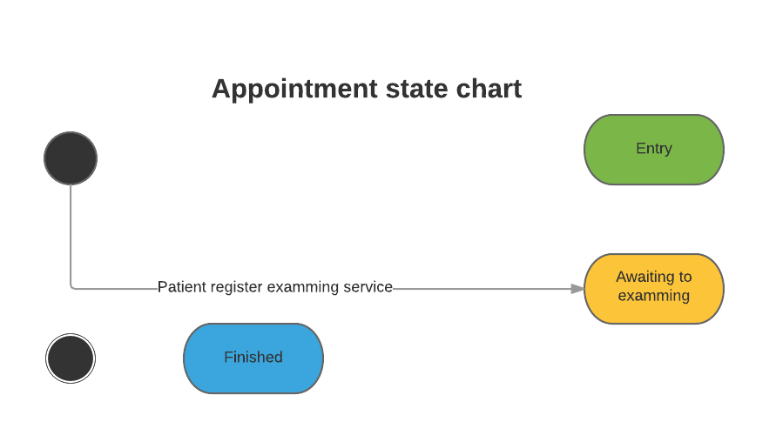
Appointment
Notes:
Khi bệnh nhân đến bệnh viện, thực hiện đăng kí khám lần đầu cho một đợt điều trị bệnh (tức là 1 thực thể Medical Record mới được tạo ra), 1 thực thể Appointment mới được tạo ra và ở trạng thái Awaiting to examming, bệnh nhân sẽ chờ tới lượt mình vào phòng khám bệnh.

Slide 44
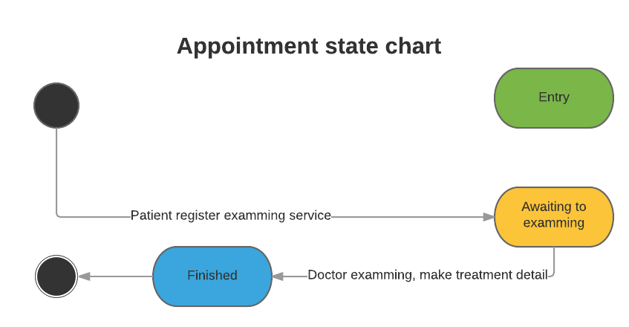
Appointment
Notes:
Khi bác sĩ khám xong, thực hiện kê toa thuốc, phác đồ trị bệnh chi tiết, thực thể Appointment này sẽ chuyển sang trạng thái Finished.

Slide 45
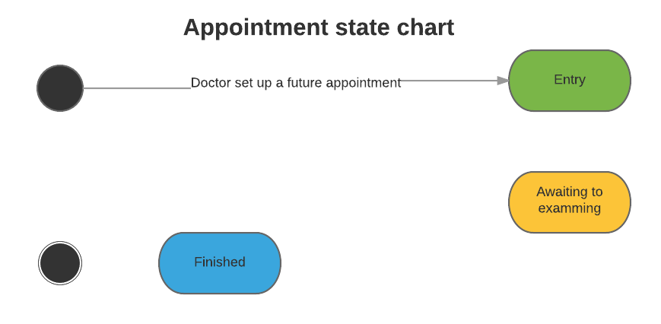
Appointment
Notes:
Trong quá trình kê toa thuốc, bác sĩ có hẹn ngày tái khám. Vì vậy, 1 thực thể Appointment mới được tạo ra, và ở trạng thái là Entry.

Slide 46
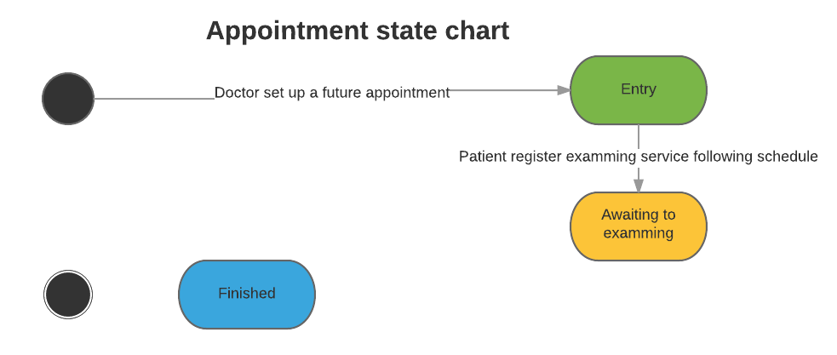
Appointment
Notes:
Dựa theo lịch hẹn tái khám này, bệnh nhân sẽ tiếp tục tái khám theo lịch hẹn. Đến ngày đi khám, bệnh nhân đến bệnh viện làm thủ tục dk khám và làm các xét nghiệm cơ bản… thực thể Appointment sẽ chuyển sang trạng thái Awaiting to examming.

Slide 47
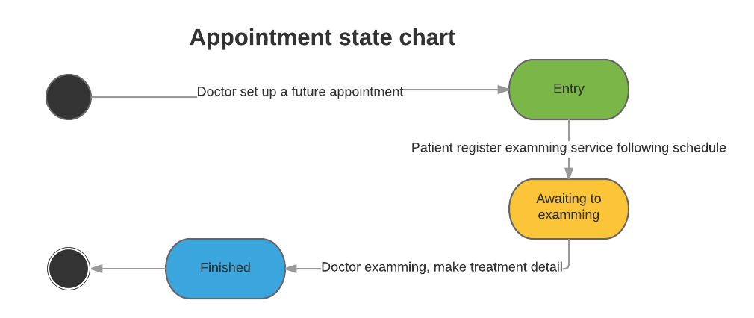
Appointment
Notes:
Sau đó bác sĩ lại ra đơn thuốc, thực thể Appointment lại tiếp tục chuyển sang trạng thái Finised.
Cứ như vậy, quá trình tạo ra các thực thể Appointment và chuyển đổi trạng thái được lặp đi lặp lại đến khi bệnh nhân khỏi bệnh.

Slide 48
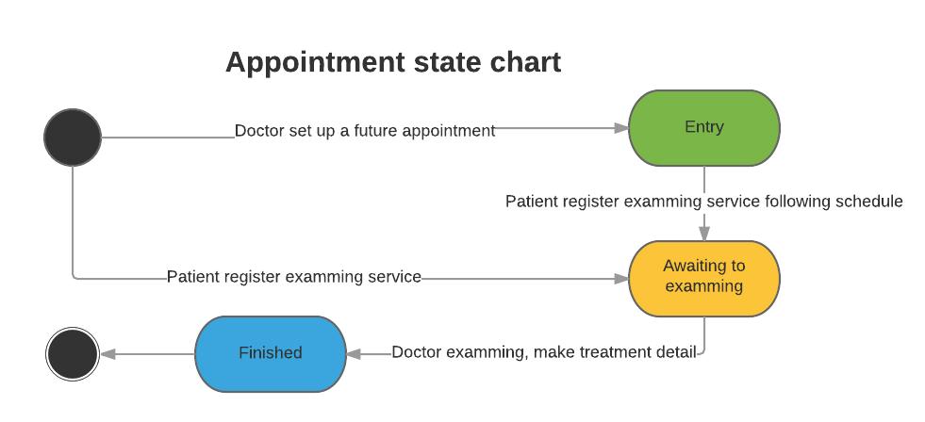
Appointment
Notes:
Như vậy tôi đã trình bày xong quá trình chuyển trạng thái của thực thể Appointment.
Sau đây tôi xin tiếp tục demo quy trình tái khám.

